Slide 1


FUNDAMENTOS
DE GESTÃO
Organizações, Processos e a Busca pela Excelência
Disciplina: Fundamentos de Gestão
Professor: Dr. Robson Costa

Slide 2

O QUE VAMOS CONSTRUIR HOJE?
Compreender a essência das organizações modernas e seu papel na sociedade.
Diferenciar as tipologias organizacionais (lucrativas, não lucrativas e públicas).
Dominar o conceito de gestão como um processo integrado e dinâmico.
Reconhecer a gestão como o motor fundamental para o sucesso institucional.

Slide 3


ORGANIZAÇÕES SÃO O TECIDO DA NOSSA SOCIEDADE
Uma Organização é uma associação deliberada de pessoas para atingir um propósito específico que nenhum indivíduo conseguiria alcançar isoladamente.
Elementos Fundamentais:
• Pessoas
• Estrutura Deliberada
• Objetivos Comuns

Slide 4


ORGANIZAÇÕES LUCRATIVAS E O MERCADO
Focadas na eficiência operacional e competitividade para garantir a sustentabilidade financeira a longo prazo.
Objetivo Central
Geração de lucro e maximização do valor para acionistas e proprietários.
Dinâmica de Mercado
Atuação em ambientes competitivos, exigindo inovação constante e foco no cliente.
Exemplos Práticos
Empresas de tecnologia, indústrias, varejo e prestadoras de serviços privados.

Slide 5


O TERCEIRO SETOR E AS ONGS
As Organizações Não Lucrativas são movidas por causas sociais, humanitárias ou cívicas. Diferente das empresas, seu "lucro" é medido pelo impacto positivo gerado na comunidade.
Foco: Bem-estar social e execução de missões humanitárias.
Exemplos incluem ONGs, fundações comunitárias, associações de classe e entidades filantrópicas que atuam onde o mercado ou o governo não chegam plenamente.

Slide 6

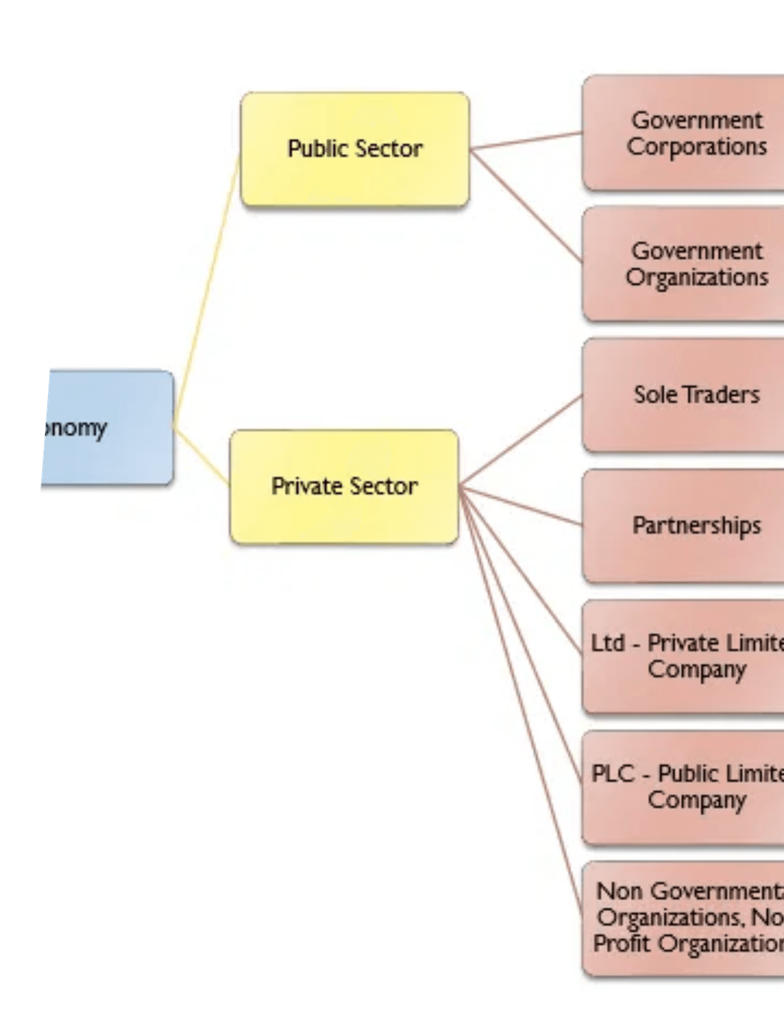
GESTÃO PÚBLICA E O BEM COMUM
Focada na administração de recursos coletivos para garantir direitos, serviços essenciais e a regulação da vida em sociedade.
OBJETIVO CENTRAL
Prestação de serviços de interesse público e promoção do bem-estar social universal.
EXEMPLOS PRÁTICOS
Hospitais públicos, universidades estatais, segurança pública e órgãos reguladores.
PILARES DE ATUAÇÃO
Legalidade, transparência, impessoalidade e eficiência no uso do dinheiro público.

Slide 7


GESTÃO É TRANSFORMAR RECURSOS EM RESULTADOS
A gestão não é um evento isolado, mas um processo contínuo de coordenação.
"Gestão é o processo de trabalhar com e por intermédio de pessoas e outros recursos para atingir objetivos organizacionais de forma eficaz e eficiente."

Slide 8

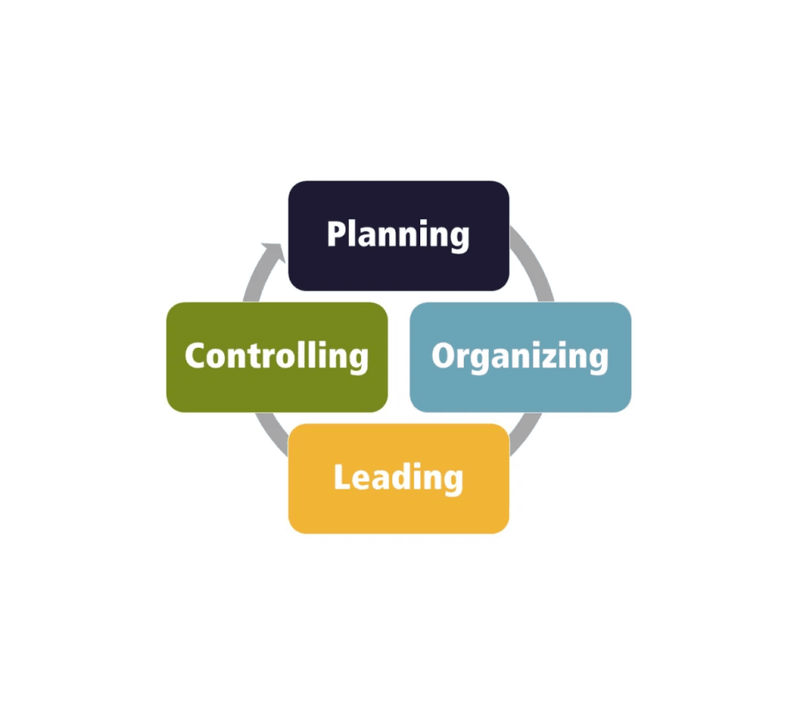
AS 4 FUNÇÕES DA GESTÃO
PLANEJAR
ORGANIZAR
Definir a missão, os objetivos e os melhores caminhos para alcançá-los.
Distribuir recursos, tarefas e autoridade para executar o plano.
LIDERAR
CONTROLAR
Influenciar, motivar e orientar as pessoas em direção aos resultados.
Monitorar atividades e corrigir desvios para garantir o cumprimento das metas.

Slide 9


GESTÃO COMO CIÊNCIA E COMO ARTE
COMO CIÊNCIA
Baseia-se em dados objetivos, métodos analíticos estruturados, modelos matemáticos e processos sistemáticos testados empiricamente.
COMO ARTE
Exige intuição de mercado, liderança empática, capacidade de improvisação diante da incerteza e excelente sensibilidade interpessoal.
O grande gestor é aquele que equilibra a precisão do cientista com a sensibilidade do artista.

Slide 10


O SUCESSO NÃO É FRUTO DO ACASO
70%
DAS FALHAS EMPRESARIAIS DECORREM DE DEFICIÊNCIAS NA GESTÃO.
A gestão eficaz otimiza recursos escassos e potencializa o talento humano.
É o diferencial competitivo que permite a sobrevivência em ambientes incertos.
Gerir é transformar o caos em ordem produtiva e resultados sustentáveis.

Slide 11

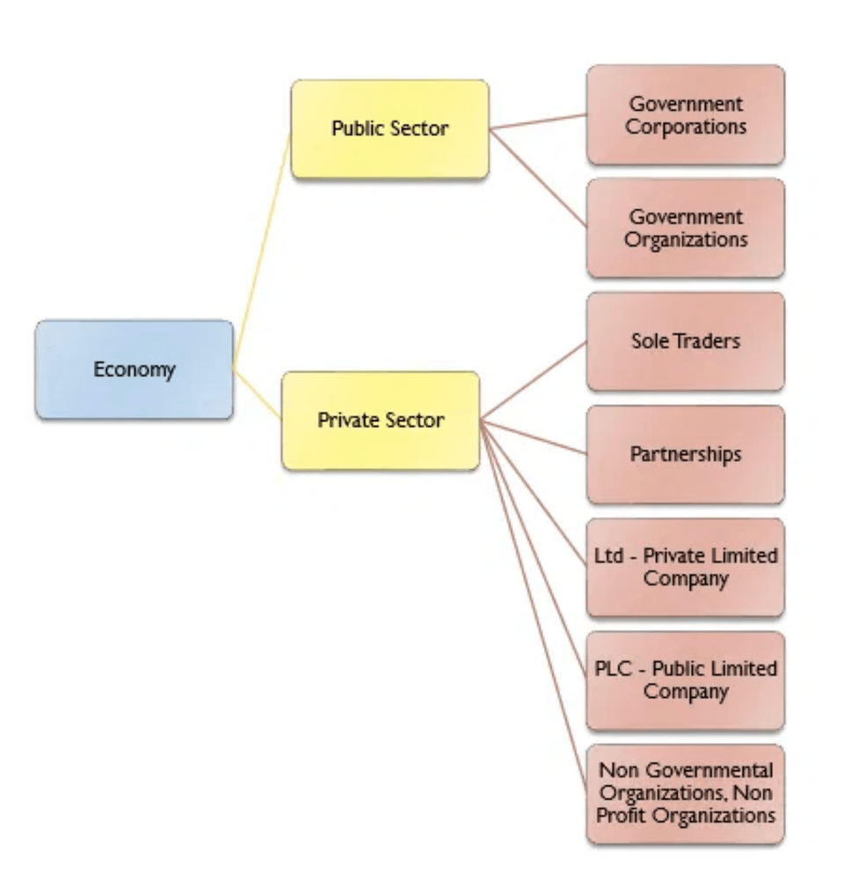
RESUMO DOS FUNDAMENTOS
ORGANIZAÇÕES
Grupos coordenados de pessoas com objetivos comuns e
estrutura deliberada.
TIPOLOGIAS
Distinção clara entre setores Lucrativo (Privado), Não
Lucrativo (ONGs) e Público.
PROCESSO DE GESTÃO
Ciclo contínuo de Planejar, Organizar, Liderar e Controlar
recursos.
IMPACTO
A gestão eficaz é o diferencial competitivo que garante o
sucesso e a sobrevivência.

Slide 12


GESTÃO:
SUA JORNADA
COMEÇA AGORA
"Gerir é transformar o caos em ordem produtiva."
Dúvidas e Debates
Próxima aula: Evolução do Pensamento Administrativo

